Slide 1
Národní rozvojová banka Společně financujeme lepší Česko
Celostátní finanční konference SMO ČR
listopad 2024

Slide 2
Národní rozvojová banka
SPOLEČNĚ ve spolupráci s veřejným a soukromým sektorem, nabízíme řešení z národních i evropských zdrojů
FINANCUJEME prostřednictvím návratných finanční nástrojů dlouhodobý hospodářský a sociální rozvoj
LEPŠÍ ve veřejném zájmu, v rámci tržních selhání, ve všech fázích hospodářského cyklu a s ohledem na ochranu přírody
ČESKO – živnostníci, malé a střední podnikání, infrastruktura měst a obcí, doprava a dostupnost, energetická a technologická transformace a řada dalších

Slide 3
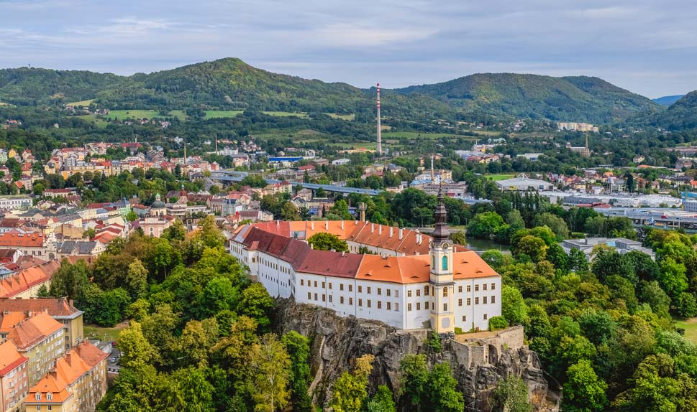
NRB financování municipalit

Slide 4
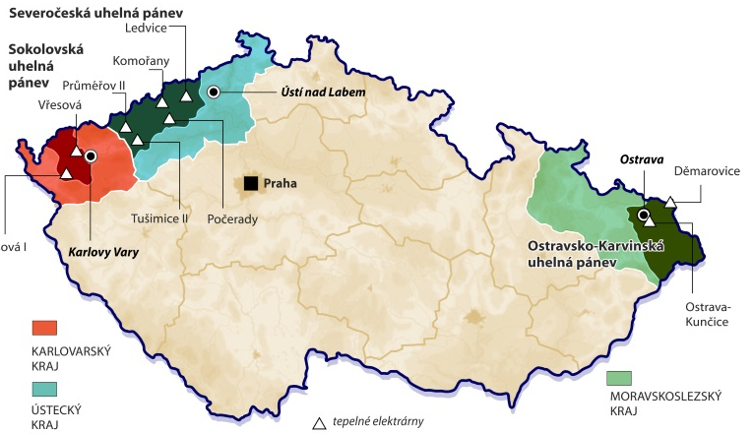
Úvěr NRB s dotací EK pro uhelné kraje
Podpora investic ve veřejném sektoru, případně investic společností nebo dalších institucí, které zajištují služby veřejného zájmu
HLAVNÍ VÝHODA: dotace ze zdrojů Evropské komise do výše 25 % financování NRB
Parametry úvěru:
náklady financovaného projektu 50 – 600 mil. Kč
investiční úvěr v maximální výši 50 % nákladů projektu
Dotace:
25% výše úvěru
6,25 – 75 mil. Kč

Slide 5
Úvěr NRB s dotací EK – typy projektů
Investice do obnovitelných zdrojů energie a zelené a udržitelné mobility
Sítě dálkového vytápění
Environmentální infrastruktura pro inteligentní nakládání s odpady a vodou
Udržitelná energie, energetická účinnost a integrační opatření
Rekonstrukce a přestavby budov
Sociální infrastruktura, včetně pečovatelských zařízení a sociálního bydlení
Obnova a regenerace měst
Přechod na oběhové hospodářství
Obnova a dekontaminace půdy a ekosystémů
Zvyšování vzdělání a rekvalifikace, odborná příprava
Veřejný výzkum a digitalizace

Slide 6
Regionální rozvojový fond
Program MMR a NRB od roku 2001
Co lze financovat – nepodnikatelské projekty obcí a měst na zlepšení místní infrastruktury (mimo Prahu, statutární města a svazky obcí)
Velikost úvěru až 10 mil. Kč (původně až 30 mil. Kč)
Splatnost až 10 let (včetně odkladu splátek až 3 roky)
Zdroje programu - Phare prostředky MMR a prostředky NRB v celkovém objemu 209 mil. Kč v poměru pari-passu financování každého projektu
VÝHODA - výsledná cena poskytnutého úvěru je cca polovina trhu
Doba poskytování: od roku 2000 rekultivace brownfield municipalit, od roku 2008 pouze na infrastrukturní projekty municipalit
Celkem municipalitám poskytnuty úvěry v objemu cca 736 mil. Kč

Slide 7
Dostupné bydlení – v přípravě
Typ úvěru – podřízený investiční úvěr do výše 80 % uznatelných 4nákladů
Co lze financovat – výstavba, rekonstrukce nebo pořízení bytových domů určených k nájemnímu bydlení
Splatnost až 25 let (včetně odkladu splátek až 6 let)
VÝHODA - podřízený úvěr s fixní úrokovou sazbou 1 – 2 % p.a. po celou dobu jeho splatnosti
Výzva – 1. dubna 2025 – 30. června 2026
Celková částka určená na úvěry – 2,25 mld. Kč

Slide 8
NRB poradenství v oblasti EPC

Slide 9
Jak funguje program ELENA?
9

